Slide 1
Java GUI

Slide 2
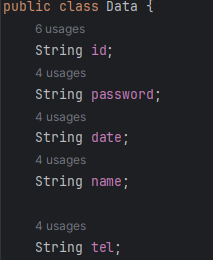
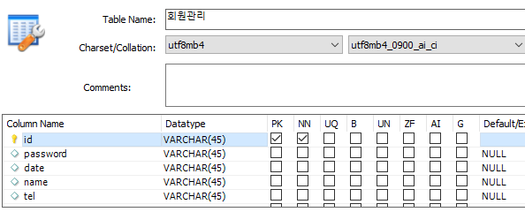
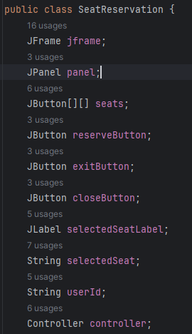
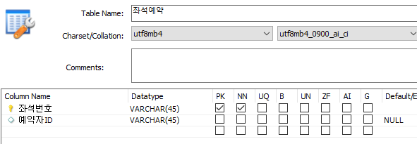
회원관리 , 자리예약 / Mysql 테이블
회원과 자리예약 id를 연동해서 테이블에
로그인한 ID와, 선택좌석을 DB에 반영합니다.

Slide 3
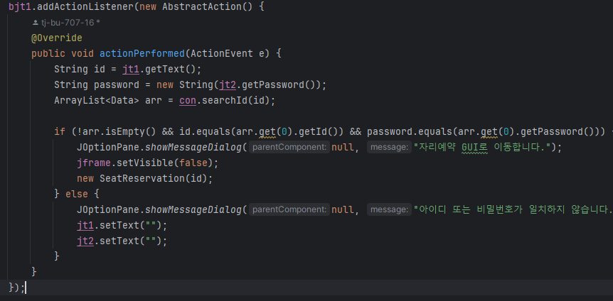
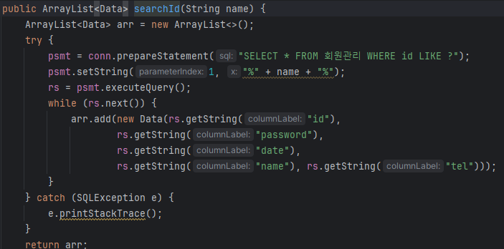
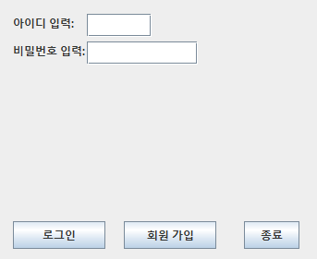
로그인GUI
아이디입력이 된 칸의 데이터를 DB에서 가져옵니다.
ID정보를 가져오고 ID에 저장된 비밀번호를 확인하고 DB에 저장된 데이터가 아닐 시 팝업 창이 나옵니다.
로그인이 완료가 되면 팝업 창이 나오며 로그인GUI는 닫히고 자리예약 GUI가 노출됩니다.
회원 가입 버튼 클릭 시 로그인 GUI는 닫히고 회원 가입 GUI가 노출됩니다.

Slide 4
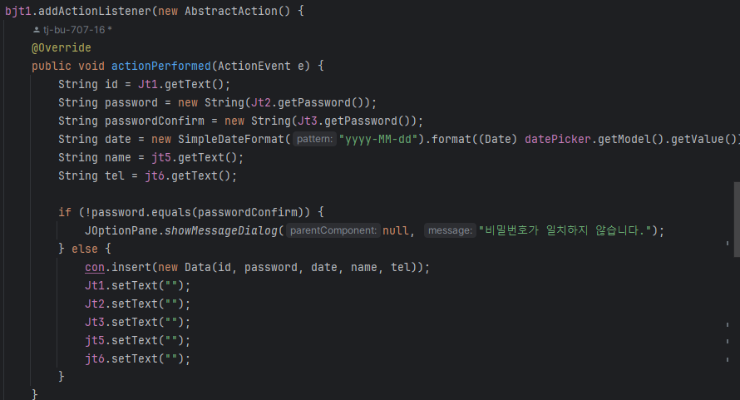
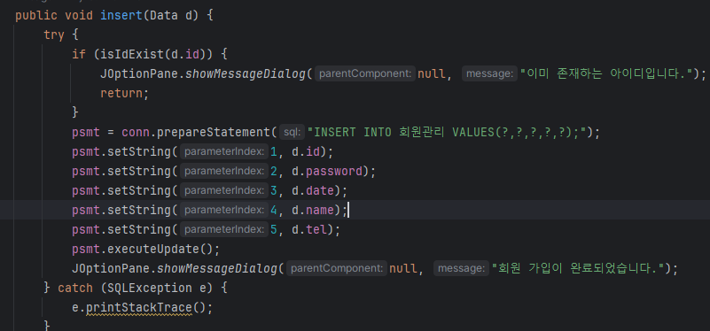
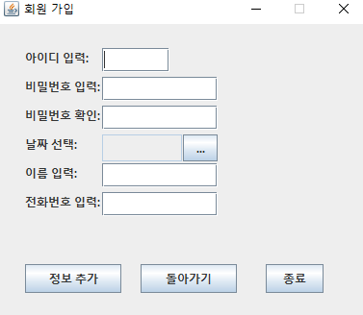
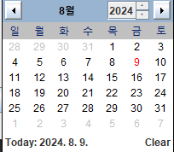
회원가입GUI
입력된 아이디로 DB에서 조회하고 같은 이름의 아이디가 있다면 팝업 창이 뜨고 가입하지 못하며 입력된 값은 초기화 됩니다.
비밀번호 입력, 확인 두 입력 값이 다르면 팝업창이 뜨고 가입하지 못하며 입력된 값은 초기화 됩니다.
조건이 충족되면 컨트롤러를 통해서 DB에 입력된 값을 저장합니다.
돌아가기 버튼 클릭 시 회원 가입GUI는 닫히고 로그인GUI 가 노출 됩니다.

Slide 5
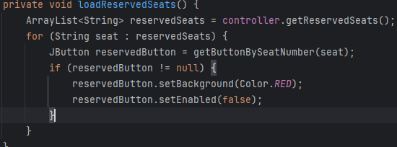
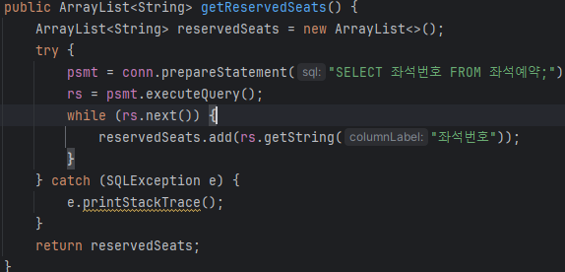
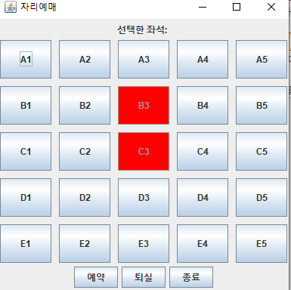
자리예매GUI
로그인 완료 후 자리예매 GUI 노출 됩니다
DB에 저장된 예매가 된 좌석을 모두 조회 합니다.
ArryList로 값을 저장하고 반복문을 통해 저장된 좌석을 붉은색과 선택 불가로 설정합니다.

Slide 6
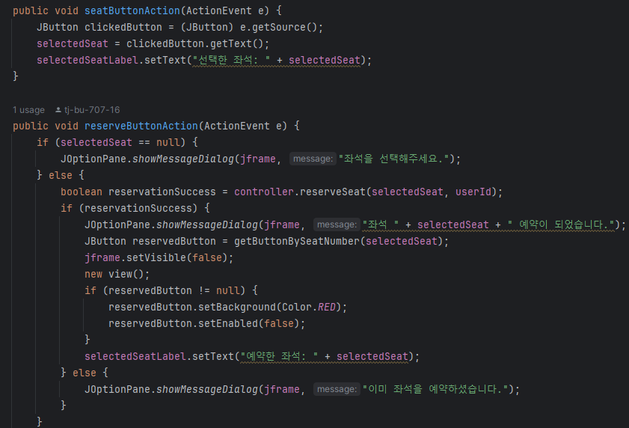
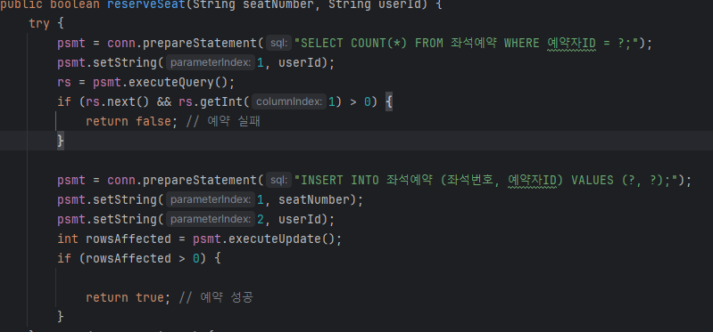
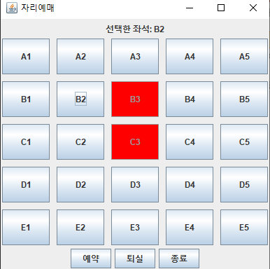
좌석 선택, 예약
좌석을 선택하면 상단에 선택한 지정한 좌석이름이 업데이트되고 예약 버튼 클릭 시
예약이 되고 DB에 회원Id와 좌석이름을 저장합니다.
자리예매가 완료 되면 GUI는 종료되고 로그인GUI가 노출됩니다.
좌석 선택 하지 않거나 좌석을 예약을 했으면 다른 좌석은 예약하지 못하고 시도 할 시 팝업 창이 노출됩니다.

Slide 7
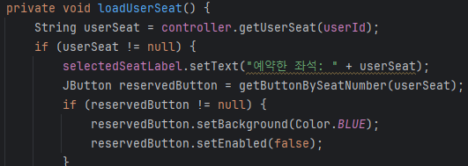
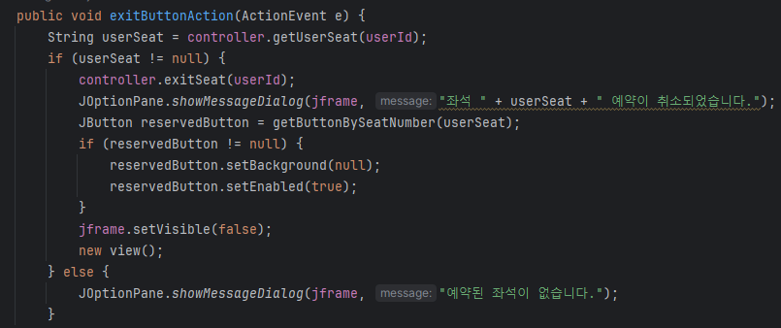
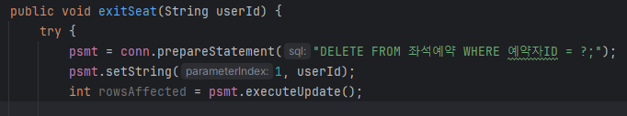
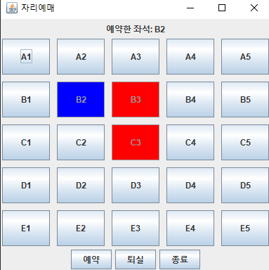
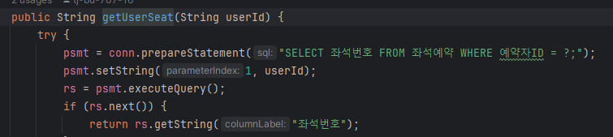
예약한 좌석 퇴실
로그인 후 자리예매GUI 이동시 로그인 한회원의 예약한 좌석은 로그인 한 아이디로DB에서 조회 후 파란색, 선택불가로 설정합니다.
예약한 좌석이 없다면 팝업 창이 노출됩니다.
퇴실 버튼 클릭 시 DB에 로그인한 ID를 이용해 예매한 좌석의 데이터를 지웁니다.
퇴실 후 로그인GUI가 노출됩니다.

Slide 8
감사합니다.

